Slide 2
Haikal Wachfiyulloh
202010370311255
Brantito Inggil P.S
202010370311258
Alfian Permana Putra
202010370311270
JIHAD
fisabilillah

Slide 3
APAKAH JIHAD ITU ?

Slide 4
جهاد
Jihad menurut syariat Islam adalah berjuang/usaha/ikhtiyar dengan sungguh-sungguh. Jihad dilaksanakan untuk menjalankan misi utama manusia yaitu menegakkan agama Allah dengan cara-cara yang sesuai dengan garis perjuangan para Rasul dan Al-Qur'an. Kata "jihad" secara etimologi merupakan bentuk masdar dari "jahada” yang bermakna kekuatan. Makna jihad dalam bentuk penolakan adalah penolakan terhadap musuh yang nyata, setan dan hawa nafsu.

Slide 5
Urgensi Jihad bagi seorang Muslim

Slide 6
جهاد
Berjihad tentu saja menjadi sebuah urgensi bagi umat muslim, mengingat jihad merupakan upaya seorang muslim untuk berjuang di jalan Allah dengan tujuan ingin lebih mendekatkan diri kepada Allah SWT. Jihad sendiri dapat dimulai pada diri sendiri dengan mencoba memerangi hawa nafsu yang senantiasa mengelilingi kita. Jika sekiranya sudah mampu untuk berdakwah, maka berjihad dengan metode dakwah dan menyampaikan kepada umat muslim lainnya adalah langkah yang tepat untuk tingkatan jidah yang lebih tinggi.

Slide 7
Ruang lingkup berjihad

Slide 8
جهاد
Pelaksanaan jihad dapat dirumuskan sebagai berikut:
Pada konteks diri pribadi, jihad berusaha membersihkan pikiran dari pengaruh-pengaruh ajaran selain Allah dengan perjuangan spiritual di dalam diri, mengerjakan perintah Allah dan menjauhi larangan-Nya.
Komunitas jihad berusaha agar din pada masyarakat sekitar maupun keluarga tetap tegak dengan dakwah dan menghindarkan mereka dari kemusyrikan.
Kedaulatan jihad berusaha menjaga eksistensi daulat dari serangan luar maupun pengkhianatan dari dalam, agar ketertiban dan ketenangan beribadah pada rakyat di daulah tersebut tetap terjaga termasuk di dalamnya pelaksanaan amar ma'ruf nahi munkar. Jihad ini hanya berlaku pada daulah yang menggunakan agama Islam secara menyeluruh (kaffah).

Slide 9
Akhlaq Berjihad

Slide 10
جهاد
Jihad yang dilaksanakan Rasul adalah berdakwah agar manusia meninggalkan kemusyrikan dan kembali kepada aturan Allah, menyucikan qalbu, memberikan pengajaran kepada ummat dan mendidik manusia agar sesuai dengan tujuan penciptaan mereka yaitu menjadi khalifah Allah di bumi melalui jalan perdamaian dan saling mengasihi. Namun dalam berjihad, Islam melarang pemaksaan dan kekerasan, termasuk membunuh warga sipil yang tidak ikut berperang, seperti wanita, anak-anak, dan manula.

Slide 11
Antara JIHAD dan TERORISME

Slide 12
Tidak ada kaitan antara jihad dengan terorisme. Jihad jelas untuk mewujudkan kebaikan, sedangkan terorisme tindakan merusak dan tidak berprikemanusiaan.
Allah SWT berfirman “..barangsiapa yang membunuh seorang manusia, bukan karena orang itu (membunuh) orang lain, atau bukan karena membuat kerusakan dimuka bumi, maka seakan-akan dia telah membunuh manusia seluruhnya. Dan barangsiapa yang memelihara kehidupan seorang manusia, maka seolah-olah dia telah memelihara kehidupan manusia semuanya…”

Slide 13
Pandangan Orientalis terhadap Jihad

Slide 14
Jihad kerapkali disalahpahami, di kalangan orientalis. Jihad dianggap sebagai “perang suci” atau“perang senjata” (jihad fisik -militer). Makna jihad semakin menyempit ketika direduksi sebagaisuatu sikap mengangkat senjata lalu diarahkan kepada setiap orang yang dianggap “kafir”. Bahkan tidak sedikit masyarakat Barat yang kerap mengasosiasikan jihad dengan ekstremisme,radikalisme dan terorisme belaka.
جهاد

Slide 15
Sekian
Terima Kasih
JIHAD
fisabilillah

Slide 16
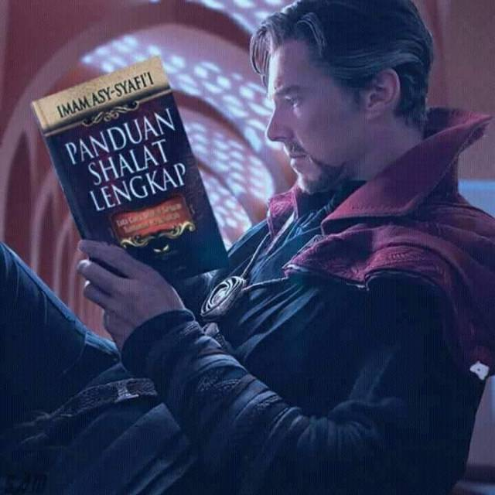
ٱلسَّلَامُ عَلَيْكُمْ وَرَحْمَةُ ٱللَّٰهِ وَبَرَكَاتُهُ

